Slide 1


Bài 3
Cả nhà chơi núi

Slide 2
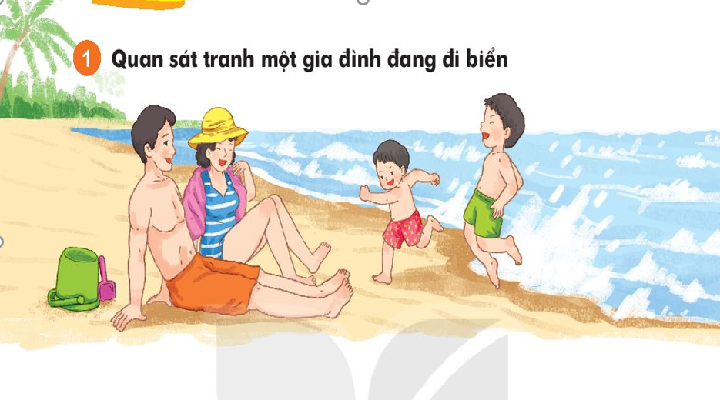

1. Khởi động
Gia đình trong tranh gồm những ai
Gồm bố mẹ và các con
2. Họ có vui không? vì sao em biết?
Họ rất vui vì cười nói vui vẻ

Slide 3
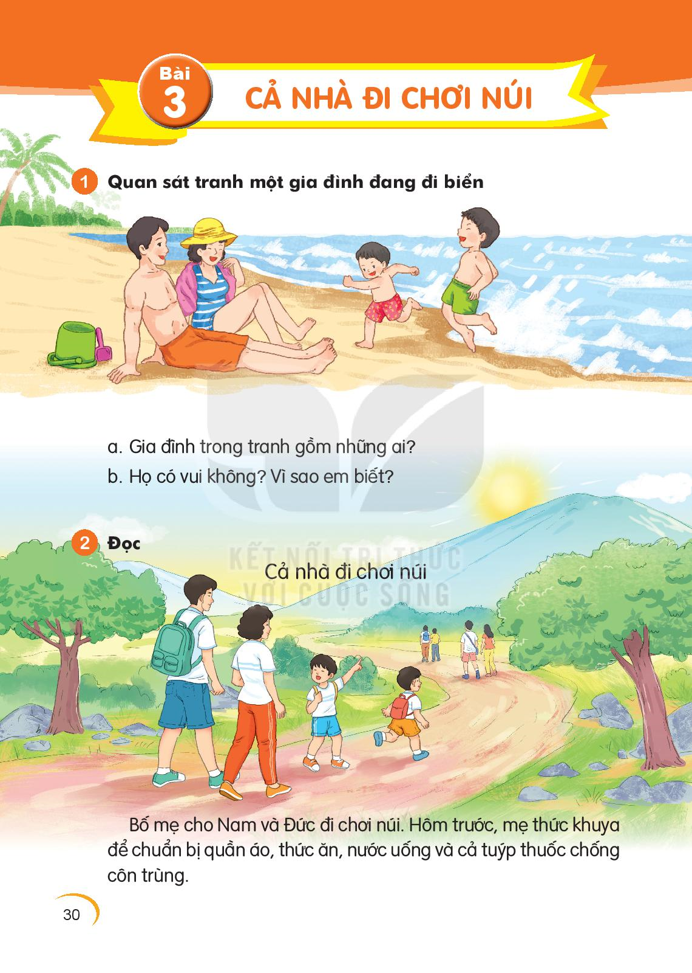

Slide 4
Cả nhà đi chơi núi
Bố mẹ cho Nam và Đức đi chơi núi. Hôm trước mẹ thức khuya để chuẩn bị quần áo, thức ăn, nước uống và cả tuýp thuốc chống côn trùng.
Hôm sau, khi mặt trời lên, cả nhà đã tới chân núi. Nam và đức thích thú, đuổi nhau huỳnh huỵch. Càng lên cao đường càng dốc và khúc khuỷu, bố phải cõng Đức. Thỉnh thoảng, mẹ lau mồ hôi cho hai anh em.
Lúc lên đến đỉnh núi, hai anh em vui sướng hét vang.
(Lâm Anh)
1
2
3
4
5
6
7

Slide 5
2. Đọc
khuya
tuýp thuốc
huỳnh huỵch
khúc khuỷu
Hôm trước, mẹ thức khuya để chuẩn bị quần áo, thức ăn, nước uống và cả túyp thuốc chống côn trùng.

Slide 6
Cả nhà đi chơi núi
Bố mẹ cho Nam và Đức đi chơi núi. Hôm trước mẹ thức khuya để chuẩn bị quần áo, thức ăn, nước uống và cả tuýp thuốc chống côn trùng.
Hôm sau, khi mặt trời lên, cả nhà đã tới chân núi. Nam và đức thích thú, đuổi nhau huỳnh huỵch. Càng lên cao đường càng dốc và khúc khuỷu, bố phải cõng Đức. Thỉnh thoảng, mẹ lau mồ hôi cho hai anh em.
Lúc lên đến đỉnh núi, hai anh em vui sướng hét vang.
(Lâm Anh)
1
2
3
4
5
6
7

Slide 7
Cả nhà đi chơi núi
Bố mẹ cho Nam và Đức đi chơi núi. Hôm trước mẹ thức khuya để chuẩn bị quần áo, thức ăn, nước uống và cả tuýp thuốc chống côn trùng.
Hôm sau, khi mặt trời lên, cả nhà đã tới chân núi. Nam và đức thích thú, đuổi nhau huỳnh huỵch. Càng lên cao đường càng dốc và khúc khuỷu, bố phải cõng Đức. Thỉnh thoảng, mẹ lau mồ hôi cho hai anh em.
Lúc lên đến đỉnh núi, hai anh em vui sướng hét vang.
(Lâm Anh)
1
2
3

Slide 8
Đọc s¸ch gi¸o khoa
Bµi 3
30

Slide 9

LuyÖn ®äc nhãm

Slide 10
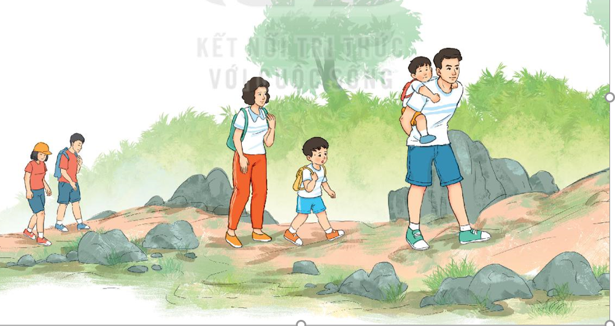
3. Trả lời câu hỏi
a. Nam và Đức được bố mẹ cho đi đâu?
Nam và Đức được bố mẹ
cho đi chơi núi.
b. Mẹ chuẩn bị nhiều thứ
cho chuyến đi như:
quần áo, thức ăn, nước uống và cả
tuýp thuốc chống côn trùng.
b. Mẹ chuẩn bị những gì cho chuyến đi?
c. Đến đoạn đường dốc và khúc khuỷu, bố phải làm gì?
c. Đến đoạn đường dốc và
khúc khuỷu, bố phải cõng Đức.

Slide 11
4
Viết vào vở câu trả lời cho câu hỏi c ở mục 3
Đến đoạn đường dốc và khúc khuỷu, bố phải cõng Đức.
Đến đoạn đường dốc và khúc khuỷu, bố phải(...).
5
Chọn từ ngữ để hoàn thiện câu và viết câu vào vở
thấp khúc khuỷu hào hứng
Đường lên núi quanh co, khúc khuỷu.
Đường lên núi quanh co, (...).

Slide 12
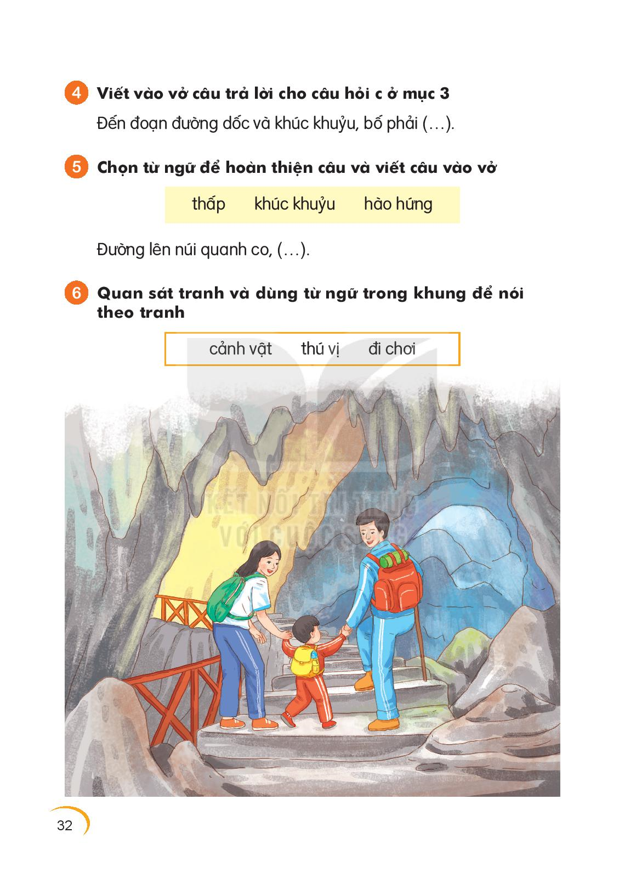

Slide 13
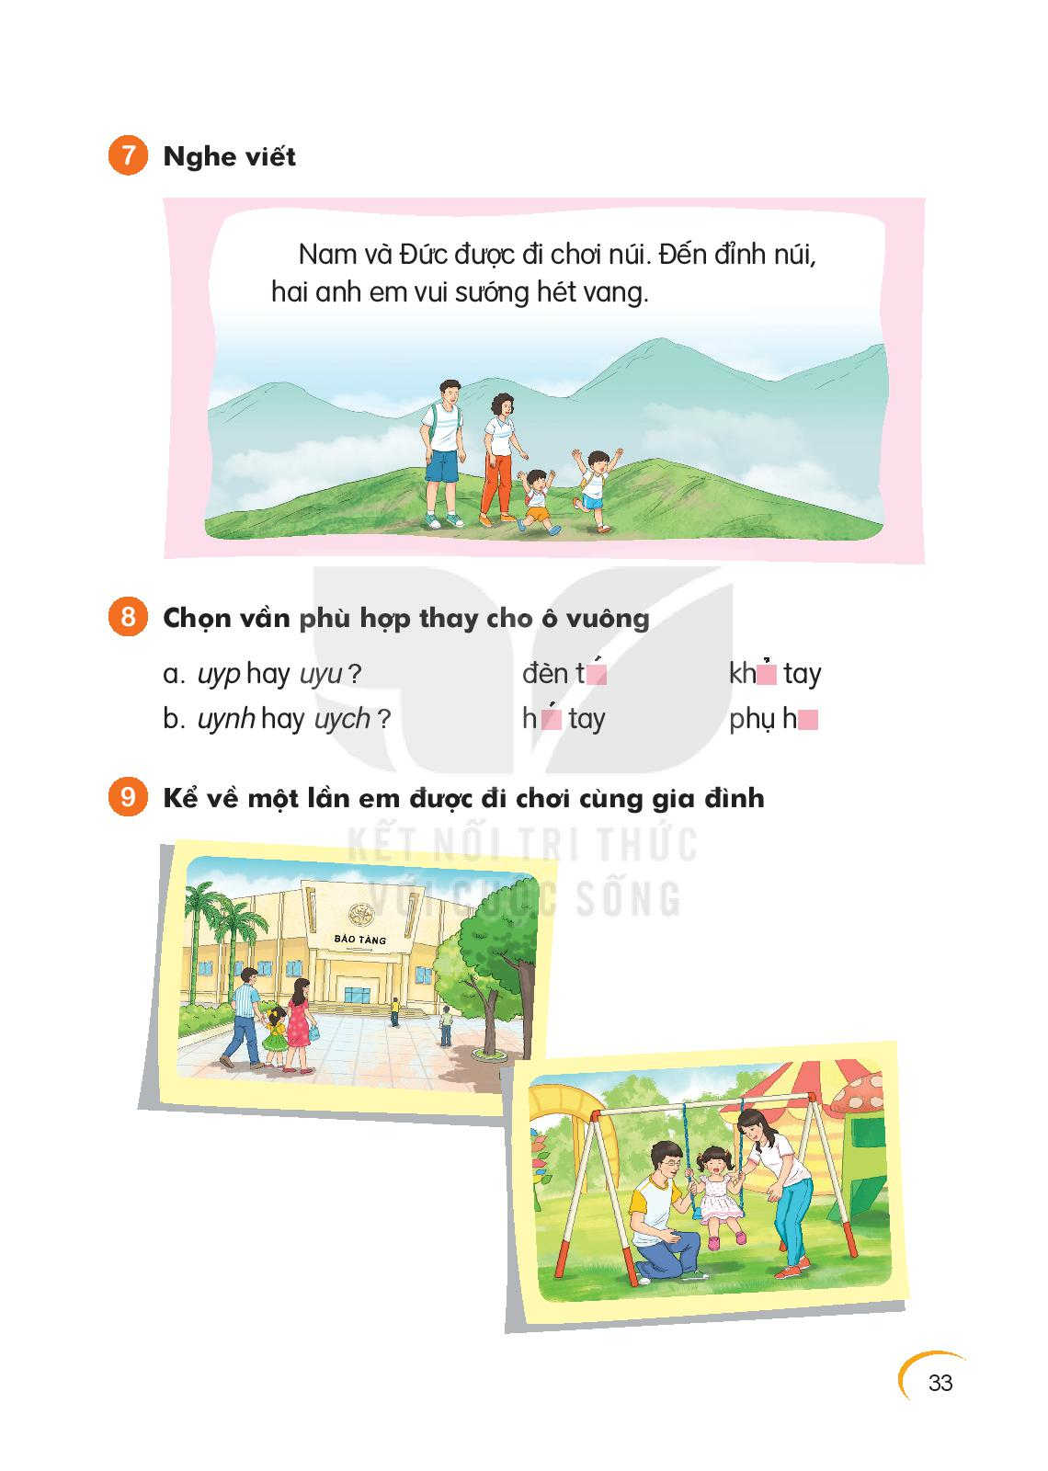

Slide 14

Chọn vần phù hợp thay cho ô vuông
uyp hay uyu ? Đèn tuýp khuỷu tay
uynh hay uych ? huých tay phụ huynh
8

Slide 16



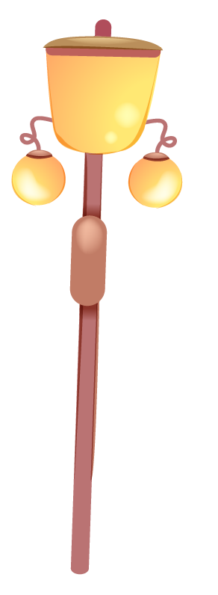



DẶN DÒ
- Về nhà đọc lại nội dung bài.
-Chuẩn bị bài sau:
Bài 4: Quạt cho bà ngủ

